Slide 1
Уотергейтська справа: тріумф демократії чи результат маніпуляції?

Slide 2
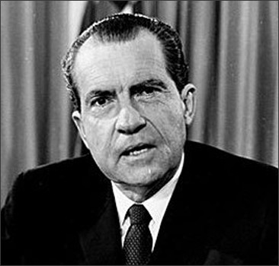
Уотергейтський скандал – політичний скандал США 1972-1974 рр., закінчився відставкою президента країни Річарда Ніксона. Перший за історію США випадок, коли президент прижиттєво достроково припинив виконання обов'язків.

Slide 3
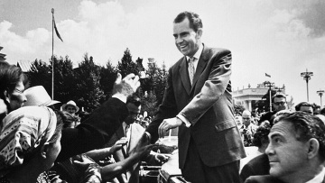
Скандали довкола Ніксона траплялися і раніше. "Уотергейт" став кульмінацією політичних інтриг, уміло приховуваних від очей громадськості : за гроші, призначені для вибіркової кампанії, Ніксон купив своїм дітям собаку по кличці Чекере. Ніксон сказав, що він ніколи б не дозволив собі зробити протизаконний або аморальний вчинок і тим самим зіпсувати свою політичну кар’єру. . Він закінчив свою мову так: "Я не збираюся вирушати у відставку. Я так просто не здаюся".

Slide 4
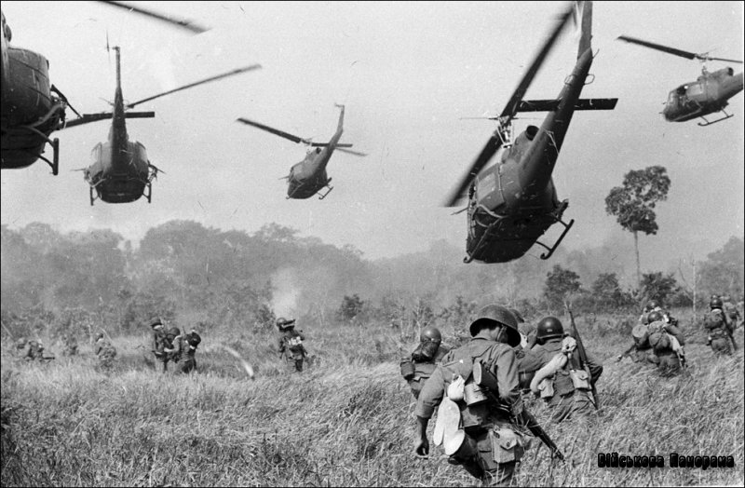
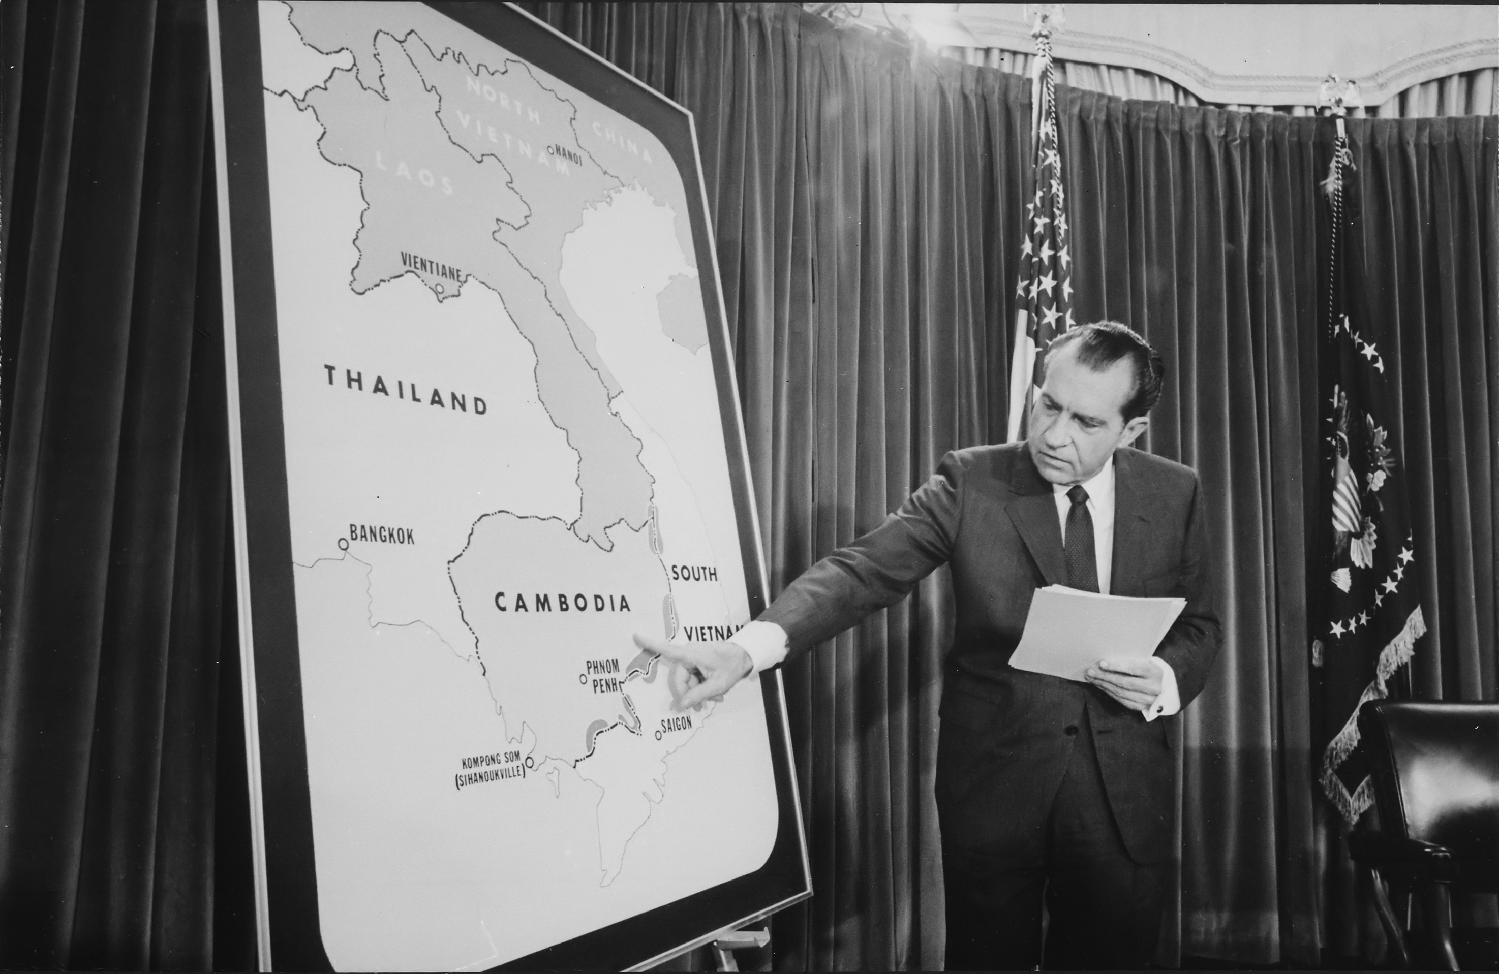
Під час другого терміну перебування Ніксона на посту президента, спливли скандальні подробиці двох крупних подій - бомбардування Камбоджі американськими ВПС. У 1970 році, під час війни у В’єтнамі, Ніксон завірив американський народ, що США поважатимуть нейтралітет Камбоджі.
Проте з’ясувалося, що в 1969-1970 роках ВПС США завдали більше трьох з половиною тисяч бомбових ударів по території маленької країни.

Slide 5
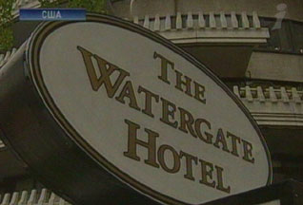
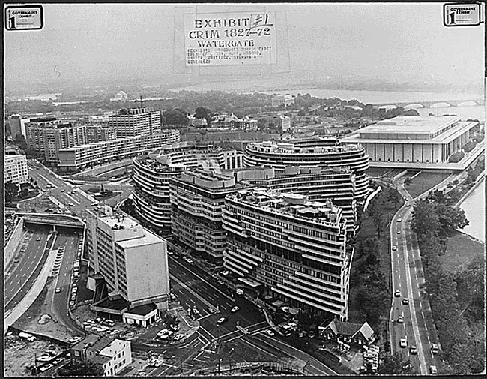
17 червня 1972 року в штабі кандидата в президенти від Демократичної партії Джорджа Макговерна, розташованому у вашингтонському комплексі «Уотергейт», були затримані 5 осіб, які проникли в готель шляхом злому.

Slide 6
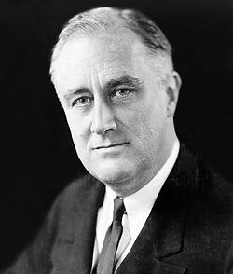
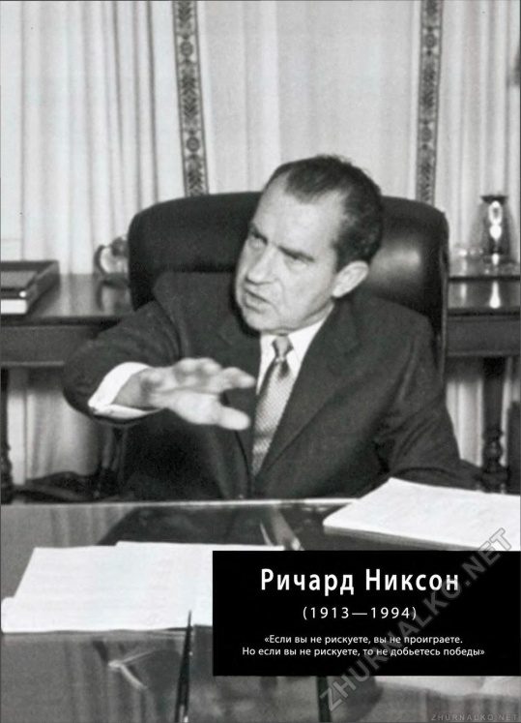
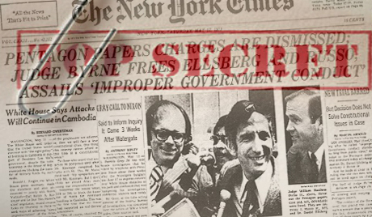
Генеральний прокурор США Джон Мітчелл ще в 1969 році заявляв, що в оточенні президента Ніксона без санкції судових органів прослуховуються телефонні розмови його політичних суперників. Варто відзначити, що американські президенти, починаючи з Франкліна Рузвельта, мали звичку вести аудіозаписии всього, що відбувалося в Овальному залі.

Slide 7
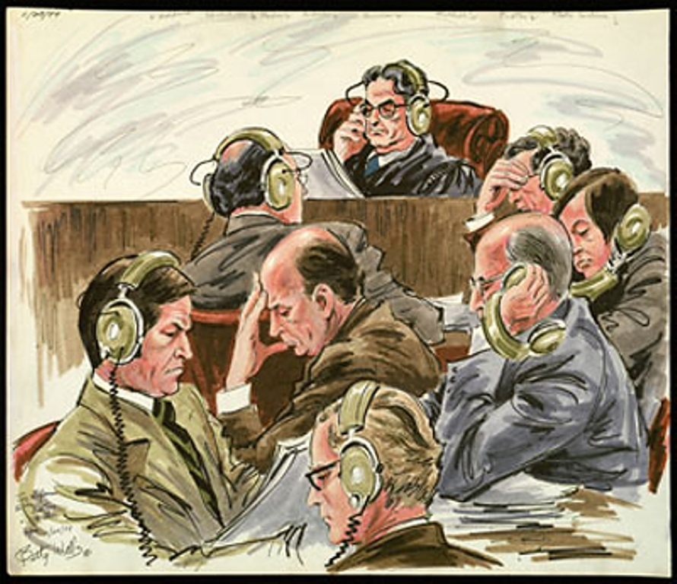
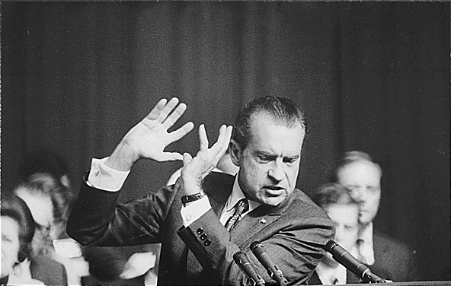
У січні 1973 р. почався суд над зломщиками, які проникли в "Уотергейт". У березні була сформована сенатська комісія з Уотергейту, і судові слухання стали передаватися по телебаченню на всю країну.
У серпні Ніксон відмовився надати прокуратурі коментарі щодо системи урядового аудіо контролю і записані в Овальному кабінеті плівки, що документують розмови Ніксона з помічниками.

Slide 8
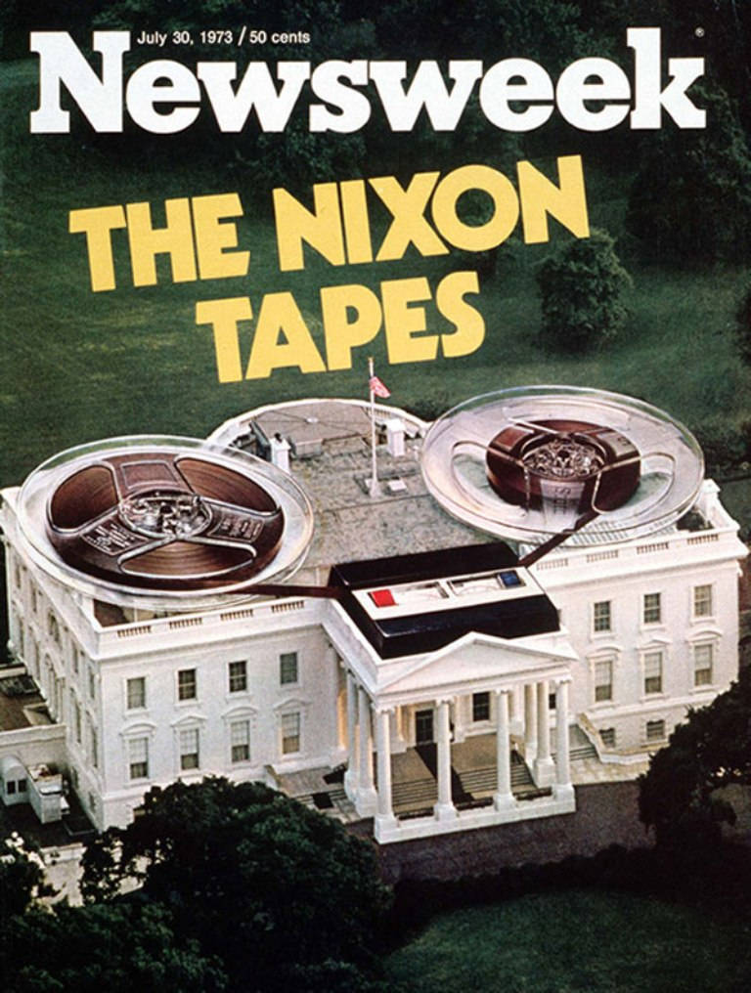
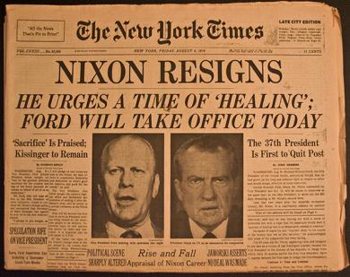
Щоб доказати чи спростувати причетність Ніксона до діяльності групи зломщиків , розслідування потребувало обнародування касет. Спочатку президент відмовлявся, заявляючи, що касети – це його особиста власність. Потім попередив, що там можуть міститися образливі та расистські висловлювання. Нарешті він все-таки від надав слідству записи розмов . Проблема з касетами дійшла о Верховного Суду, і 24 липня 1974 року там була розглянута справа «Сполучені Штати проти Ніксона».

Slide 9
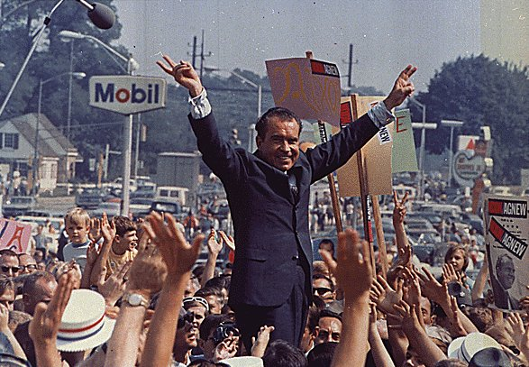
Керівник незалежної комісії із розслідування Арчибальд Кокс вимагав пояснень і повних записів, тому Ніксон запропонував міністру юстиції звільнити занадто надокучливого слідчого, але той відмовився. Новий міністр згодився відсторонити Кокса від розслідування, але на ранок обурені громадяни вийшли до Білого дому. Під тиском обурених людей Ніксон виголосив промову:
«Я не шахрай».

Slide 10
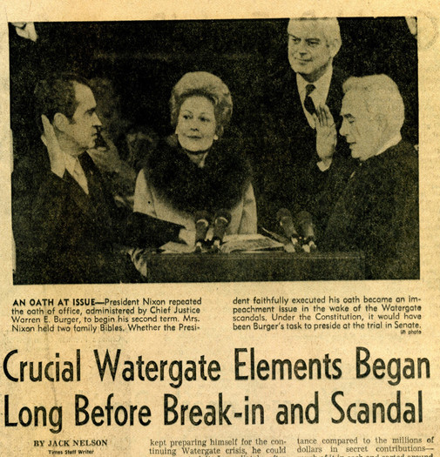
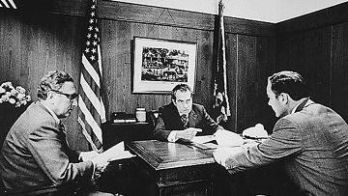
Сенатом і палатою представників були зроблені кроки по усуненню президента від влади. Законодавча комісія палати представників схвалила імпічмент. Її висновок прозвучав суворим звинуваченням американського народу на адресу президента, що не виправдав надій.
У нім затверджувалося, що Річард Ніксон поводився неналежним президентові чином, підривав основи конституційних основ США і має бути зміщений з поста і з’явитися перед судом.

Slide 11
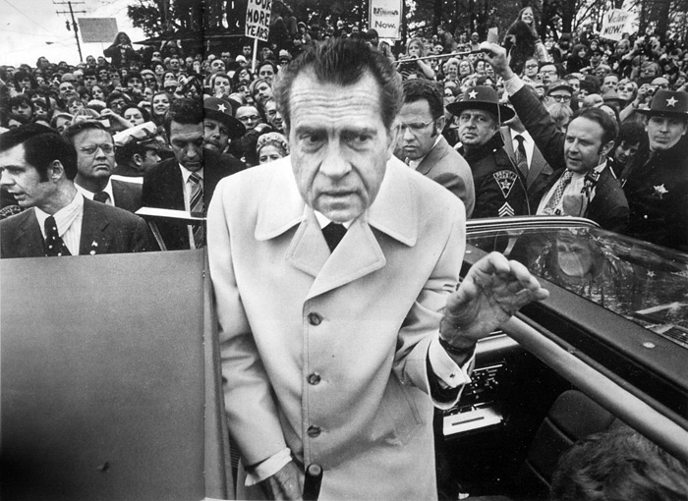
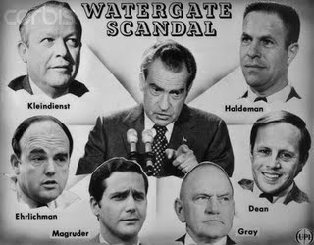
6 лютого 1974 р. Палата представників США ухвалила почати процедуру імпічменту Ніксона, але й тут Ніксон упирався в небажанні пред'являти слідству наявні у нього плівки, посилаючись на привілей виконавчої влади . Однак Верховний сід США в липні 1974 одноголосно визначив, що у президента немає таких привілеїв, і наказав йому негайно видати плівку прокуратурі.

Slide 12
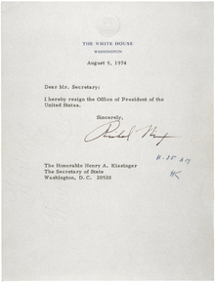
9 серпня 1974 року став днем краху правління Ніксона. Знаючи напевно, що конгрес оголосить імпічмент, він подав вельми емоційне прохання про відставку. Ображений і зломлений, Ніксон повернувся в свій рідний штат. Проте з часом погане забувається і проходить.Сьогодні багато політологів вважають, що Річард Ніксон був видатним державним діячем.

Slide 13
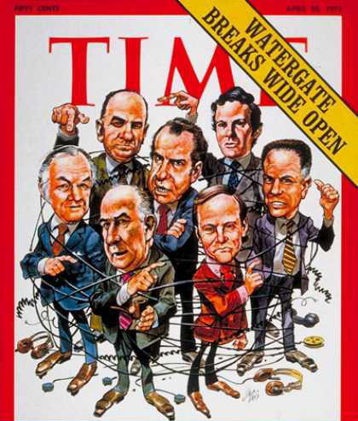
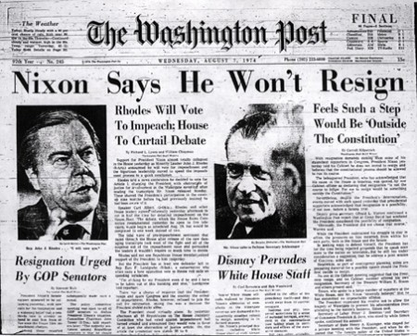
Ряд найближчих сподвижників Ніксона були, однак, засудженні. Холдмен, начальник його штабу і співрозмовник президента на скандальній плівці, був 1 січня 1975р. засуджений за змову і перешкоду правосуддю і відбув півтора роки тюремного ув'язнення.
У подальші роки Ніксон намагався пом’якшити кошмар "Уотергейта". Він заявляв: «Згадуючи безліч заплутаних справ і непереборних труднощів, поведінку людей, що оточували мене, я тепер ясно усвідомлюю, що зробив помилку і діяв в ті роки нерішуче і необачно…»

Slide 14
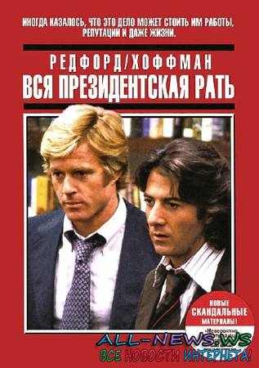
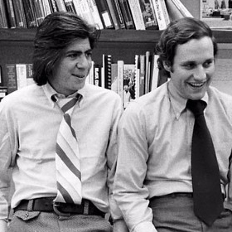
Слово "Уотергейт" увійшло в політичний словник багатьох мов світу у значенні скандалу, що веде до краху кар'єри глави держави. Через два роки після відставки Ніксона (в 1976) режисер Алан Дж. Пакула зняв фільм «Вся президентська рать». У написанні сценарію брали участь журналісти Карл Бернштейн і Боб Вудворд, які посприяли розкриттю справі "Уотергейт".

Slide 15
Уотергейська справа – перемога демократії:
Одним з принципів демократії є участь громадян в управлінні країною. Після відставки міністром слідчого А.Кокса на ранок обурені громадяни вийшли до Білого дому.
Принцип демократії “відповідальність перед народом” було дотримано.
Однією з основ демократії є контроль над зловживанням владою, Уотергейтський скандал є результатом такого контролю.
Було дотримано влади закону - у демократичному суспільстві ніхто не може бути вищим від закону.
Відкритість влади, як один з принципів демократії, було дотримано.

Slide 16
Література 1. Американські президенти: 41 історичний портрет від Вашингтона до Клінтона Р-на-Д, 1997 2. Історія США. В 4 т. Т.4, М., 1987. 3. Великі таємниці минулого. Гамбург 1991, М., 1996. 4. Енциклопедія світових сенсацій. В 6 т. Т.1. М, 1994. 5. Хоф Дж. Переглянутий Ніксон. Нью-Йорк, 1994. 6. Амброуз С.Е. Ніксон: тріумф політика. Нью-Йорк, 1989. 7. Ерліхман Д. Свідок влади: роки Ніксона, 1982.
8. Я.М. Бердичевський: Всесвітня історія 1939-1998.

Slide 17
Дякую за увагу!

